Slide 1
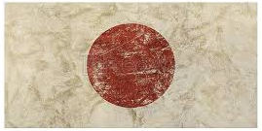
O que aprendi com os japoneses da toyota
Fabiano Freire

Slide 2
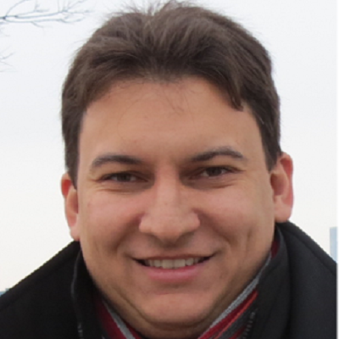
FABIANO FREIRE
Agilista no Sicredi
Futebolista / Viajante

Slide 3

Relatos
experiências
opiniões

Slide 4




Slide 5

Vale Paraibano - 2009

Slide 6


Slide 7


Slide 8
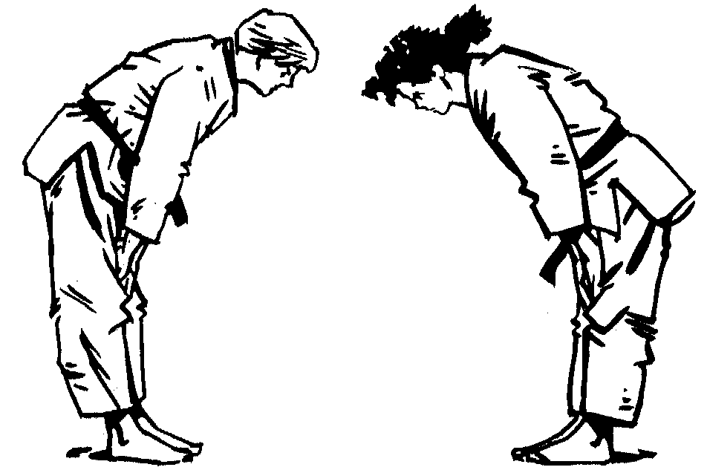
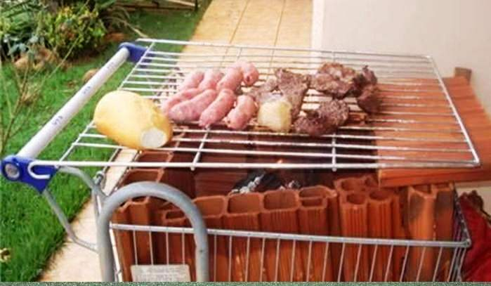

Slide 9
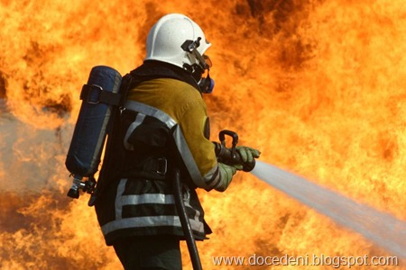

Slide 10


